Slide 1
DS基礎
Week6
母平均の区間推定
担当教員 佐野崇・本多泰理

Slide 2
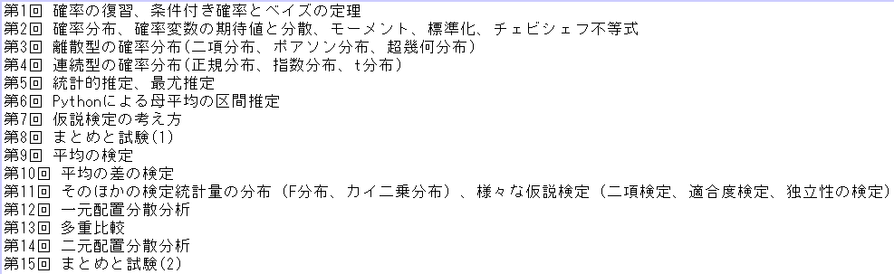
スケジュール（予定）

Slide 3
母平均と標本平均の関係

Slide 4
母平均，母分散・母標準偏差
母集団の平均値μを母平均と呼ぶ
母集団のデータの散らばり度合いを表わす統計量が，母分散や母標準偏差
母標準偏差σ＝（母分散σ²）^{1/2}

Slide 5
標本平均
観測されたデータの平均値を標本平均と呼び，母平均と区別
標本平均＝（観測されたデータの合計）÷（観測データ数）
観測データ数をサンプルサイズとも呼ぶ。
何回かの観測の平均値を出すことで，偶然に起きるデータの散らばりを打ち消し，実際の値に近い値を得る
⇒ 大数の法則

Slide 6
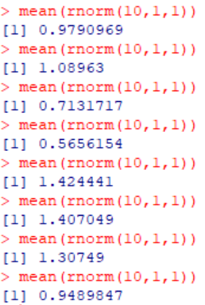
実際にRでシミュレーション
期待値１、標準偏差１（つまり分散も１）の正規分布に従う乱数を発生させると。。。

Slide 7
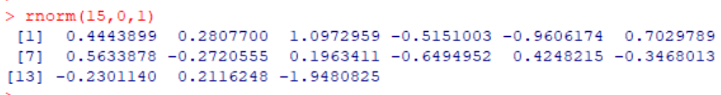
平均当てクイズ
出た値をみて、Rの期待値（=母平均）の設定を当てなさいと言われたら？

Slide 8
平均当てクイズ
ピンポイントでは難しいので、区間で答えて良いと言われたら？

Slide 9
平均当てクイズ
A君： 真の期待値（=母平均）は(-1,1) の範囲に必ず入っていると思う

Slide 10
平均当てクイズ
B君： 真の期待値（=母平均）は(-10,10) の範囲に必ず入っていると思う

Slide 11
平均当てクイズ
A君とB君はどちらが当たりやすいでしょうか？

Slide 12
区間推定の考え方
区間を広くとるほど、当然当たりやすい(真の値を含みやすい)
しかし広すぎる区間は、統計的推定としてあまり意味がない
⇒理論的に“ちょうどよい”区間をいうことはできないか？

Slide 13
２．母平均の区間推定

Slide 14
母平均の区間推定とは？
得られたサンプルに基づき、“母集団の真の平均はいくつか（どの範囲に入っているか）？”を推定すること
例）正規分布に従う乱数発生器から、５個の値
”1.4, 2.2, 3.0, 4.2, 5.3”が出た。
この乱数発生器の設定として、母平均はどの程度の値に設定されているか？95%信頼区間を求めよ。
無作為抽出
母集団
標本集団
推定

Slide 15
95%信頼区間とは
ただし、100%あてることは無理。
“区間 (1.2, 5.4)に、ある確からしさで入っていると思われる“
の様にして答える。これを95%信頼区間と呼ぶ。

Slide 16
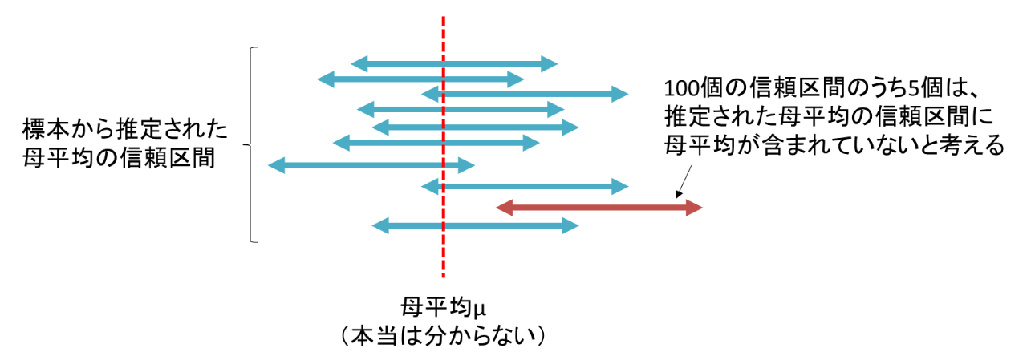
母平均の信頼区間のイメージ
母集団から標本を取ってきて、その平均から95%信頼区間を求める、という作業を100回やったときに、95回はその区間の中に母平均が含まれる

Slide 17
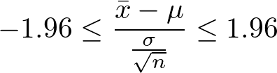

標本平均を使った母平均の推定
下式を満たすμを棄却しないで残す．

Slide 18
母平均の区間推定とは？
母平均の区間推定には大きく２つのパターンがある。
①母分散（もしくは母標準偏差）が既知である場合
⇒ 正規分布を用いて推定する
②母分散（もしくは母標準偏差）が未知である場合
⇒ t分布を用いて推定する

Slide 19
母分散が既知の場合

Slide 20
正規分布を使って推定する
確率分布を用いて母数（ここでは母集団の平均値）を推定する
期待値付近を予言すれば当たりやすくなる
ここでは「○○以上××以下」で予言する
100％的中させることは統計学では諦める
ｆ（ｘ）
約99%
約95%
約70%
ｘ
μ－３σ
μ－２σ
μ－σ
μ
μ＋σ
μ＋２σ
μ＋３σ

Slide 21
正規分布の95%区間
統計学では，「９５％的中」あるいは「９９％的中」が用いられる（前者が多く用いられる）．これを信頼係数と呼ぶ。
「95%信頼区間」と呼ばれる
逆に言うと，各々５％，１％は予言を外すことを覚悟
平均値μを中心に推定区間を設定

Slide 22
95%当たる信頼区間を探し出す
例） 精度があまり良くない温度計で液体の温度を測ることにする．測定データは，実際の温度μを平均とし，標準偏差５℃の正規分布に従うとする．今，測定した温度が20℃だったとすると，実際の温度を95％信頼区間で推定せよ．
推定したい
（実際の温度）
平均μ
標準偏差５℃
観測された
温度20℃
真実のμに対しては
－1.96 ≦ ｚ ≦ ＋1.96
となっているはず
ｘ－μ
σ
－1.96≦ ≦＋1.96
10.2≦μ≦29.8

Slide 23


正規母集団からの標本平均の性質 （母標準偏差σが既知の場合）
正規母集団の母平均をμ，母標準偏差をσとするときそこから観測されるデータｘのｎ個に対する標本平均 の分布は，やはり正規分布となる．
の分布の平均値はμのままであるが，標準偏差は
となり，母集団に比べて 分の１に縮む．
(これは正規分布でなくても成り立つ)
正規母集団からの標本平均の95％信頼区間

Slide 24
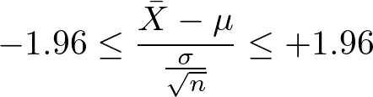

標本平均を使った母平均の区間推定（ 母標準偏差σが既知の場合）
下式が成り立つ：
これをμについて書き換えると
95%信頼区間（母分散σ²が既知の場合）

Slide 25



標本平均を使った母平均の区間推定（ 母分散σ²が既知の場合）
信頼区間の幅は
「信頼区間幅をW以下にしたい」場合には、
つまり
となるようにサンプルサイズnを大きく取ればよい。

Slide 26
母分散が未知の場合

Slide 27
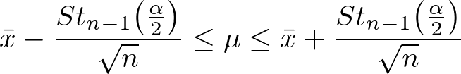
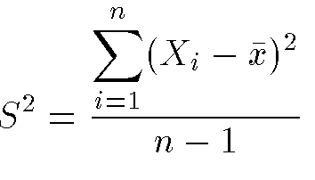

正規母集団からの標本平均の性質 （母標準偏差σが未知の場合）
一般には以下の式：
ここでSは標本不偏分散の平方根：
は自由度(n-1)のt分布の上側α/2*100%点
（いまはα=0.05）

Slide 28
標本平均を使った母平均の区間推定（ 母分散σ²が未知の場合）
95%信頼区間は、
t分布の
上側2.5%点
母分散σ²が既知の場合と比べてみると。。
標準正規分布の
上側2.5%点
95%点の値と、標準偏差のところが違う

Slide 29
演習
血圧検査で測ってもらった自分の血圧をｘとしたとき，ｘは実際の血圧μを平均とし，標準偏差６の正規分布に従うとする．このとき，計測された血圧が120であったとしたら，あなたの実際の血圧μはどの範囲であると推定すればよいか．信頼度95％で推定せよ．

Slide 30
演習④【解答】
血圧検査で測ってもらった自分の血圧をｘとしたとき，ｘは実際の血圧μを平均とし，標準偏差６の正規分布に従うとする．このとき，計測された血圧が120であったとしたら，あなたの実際の血圧μはどの範囲であると推定すればよいか．信頼度95％で推定せよ．
ｘ－μ
σ
－1.96≦ ≦＋1.96
120＋1.96×6≧μ≧120ー1.96×6 であるから，
108.24≦μ≦131.76

Slide 31
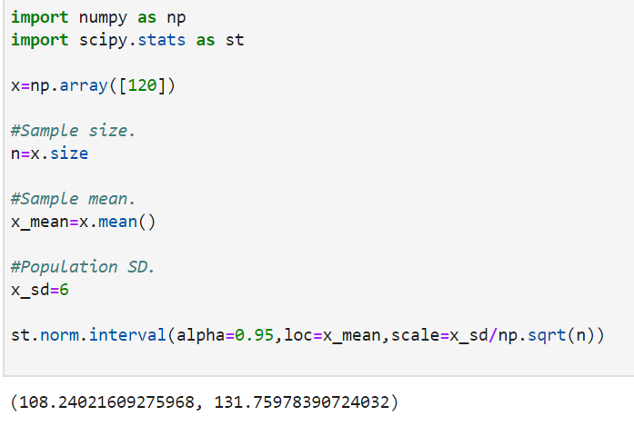
Pythonによる解法

Slide 32
例題
血圧検査で測ってもらった自分の血圧をｘとしたとき，ｘは実際の血圧μを平均とし，標準偏差６の正規分布に従うとする．このとき，
２回の計測結果が120, 130であったとしたら，あなたの実際の
血圧μはどの範囲であると推定すればよいか．信頼度95％で推定せよ．

Slide 33
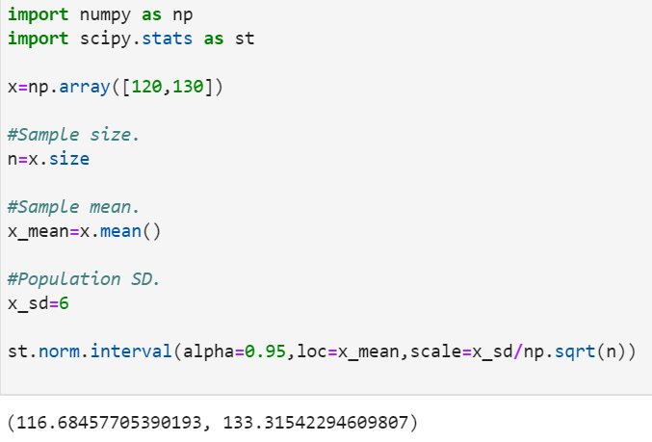
例題【解答】
Pythonによる解法

Slide 34
例題②：母平均が未知の場合の母平均の区間推定
ある大学で、化学実験に必要なある溶液のpHの値を知りたい。そこで、その溶液のpH値を５回測定したところ、測定値は
7.86, 7.89, 7.84, 7.90, 7.82
となった。母分散は未知である。この溶液の真のpH値の95%信頼区間を求めよ。

Slide 35
例題②【解答】
ある大学で、化学実験に必要なある溶液のpHの値を知りたい。そこで、その溶液のpH値を５回測定したところ、測定値は
7.86, 7.89, 7.84, 7.90, 7.82
となった。この溶液の真のpH値の95%信頼区間を求めよ。
測定回 | 1 | 2 | 3 | 4 | 5
pH | 7.86 | 7.89 | 7.84 | 7.90 | 7.82
偏差 | -0.002 | 0.028 | -0.022 | 0.038 | -0.042
偏差² | 0.000004 | 0.000784 | 0.000484 | 0.001444 | 0.001764
平均：7.862
偏差²の合計：0.00448

Slide 36

例題②【解答】
よって標本不偏分散は
=0.00448/4 = 0.00112
S=0.033
標本の大きさがN=5ゆえ、自由度4のt分布を用いる。
7.82≦μ≦7.90

Slide 37
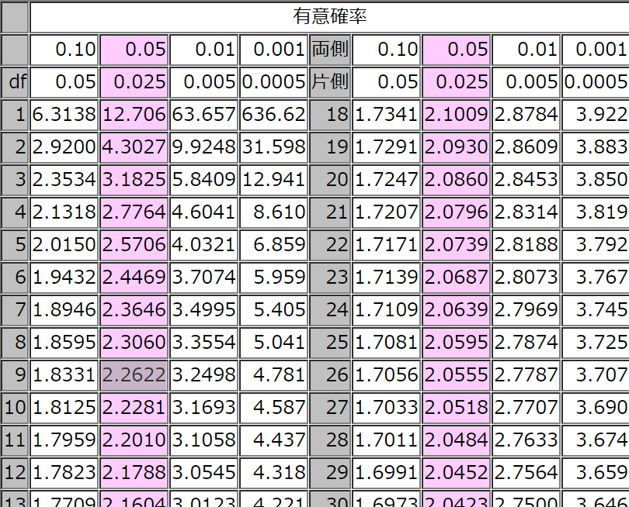
例題②【解答】
「片側」が2.5%となっている列をみる（ピンク色の列）

Slide 38
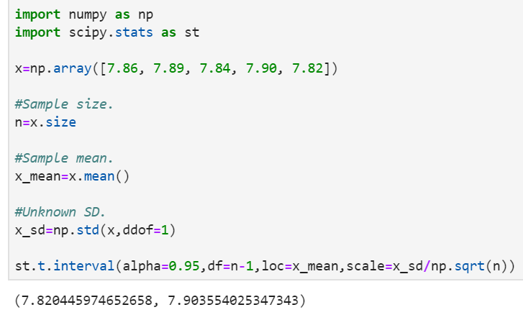
例題②【解答】
Pythonによる解法

Slide 39
学習のまとめ（チェックリスト）
・信頼区間の意味を理解していますか？
・Pythonを用いて信頼区間を構成できますか？
・母分散が既知の場合に、信頼区間の幅に対する要件に基づき、
必要なサンプルサイズを算出できますか？

Slide 40
【付録】 t分布について

Slide 41
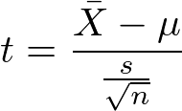
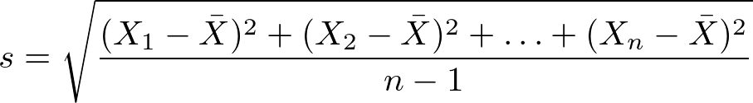
t分布
次の様な時に使う
【例】
確率変数X₁, X₂, …,X_{n}が互いに独立で、それらの分布が同じ正規分布：Ｎ（μ，σ²）ならば
統計量
の分布は、自由度(n-1)のt分布となる。ただし

Slide 42
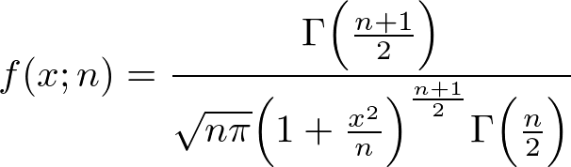
t分布の形
先ほどの例でもみたとおり、t分布にも自由度と呼ばれるパラメータがある
t分布は,
母平均の推定・検定などによく使う重要な分布
【分布の形】
自由度nのt分布とは、その確率密度関数が
で与えられるものである。

Slide 43
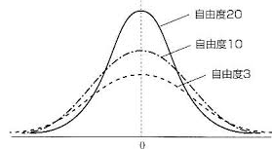
t分布の形
自由度を色々と変えてt分布の形を描くと。。
x=0に関して左右対称！

Slide 44
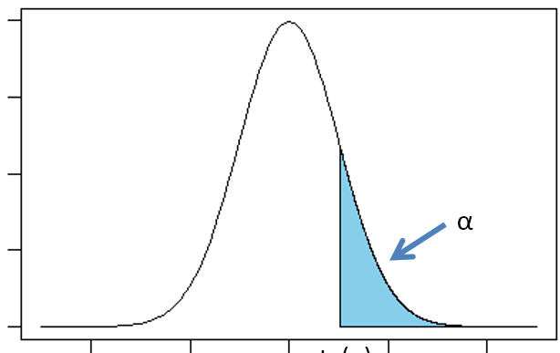
t分布のパーセント点
今後、自由度n-1のt分布をt_{n-1}と表す。
また、そのα%点をt_{n-1}(α)と表す。
例：
自由度5のt分布の上から2.5%の点
▲
t₅(0.025)=2.57

Slide 45
t分布のパーセント点の求め方
自由度xのt分布の上から2.5%の点を求める場合
t分布表を用いる場合
http://www.koka.ac.jp/morigiwa/sjs/td.htm
Rを用いる場合
qt(0.975, x)
例）自由度9のt分布の上側2.5%点は？
qt(0.975, 9) = 2.262

Slide 46
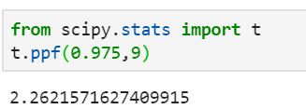
t分布のパーセント点の求め方
Pythonを用いる場合
例）自由度9のt分布の上側2.5%点は？

Slide 47
t分布表
「片側」が2.5%となっている列をみる（ピンク色の列）

